Slide 1
Формирование, у детей дошкольного возраста, представления о необходимости заботы о своём здоровье.
Ведёт кружок «Наш девиз – здоровью «ДА!»
воспитатель МБДОУ Д/с №23
Левченко Любовь Ивановна
2022-2023 учебный год

Slide 2
Цель кружка «Наш девиз – здоровью «Да!»
Обеспечить дошкольнику гармоничное развитие, укрепления здоровья и приобщение детей к здоровому образу жизни.
Деятельность кружка представляет систему увлекательных занятий для детей в игровой форме, тем самым помогает качественному усвоению программных задач детьми.
,

Slide 3
Актуальность
Фундамент здоровья человека закладывается в детском возрасте, здоровые интересы и привычки, ценностное отношение к здоровью целесообразно начать развивать именно в этот период. В дошкольном возрасте закладываются и основы здорового образа жизни.
Планируемые результаты кружка
«Наш девиз – здоровью «ДА!»
В ходе реализации программы получить положительный результат темпов прироста физических качеств дошкольника: ловкость, сила, выносливость.
Вовлечение детей в профилактические мероприятия.

Slide 4
ЗАДАЧИ:
Формирование правильной осанки и укрепление всех групп мышц, содействие профилактике плоскостопия.
Создание условий для реализации потребности детей в двигательной активности.
Развивать двигательные способности детей и физических качеств (быстрота, сила, выносливость, гибкость, подвижность в суставах, ловкость).
Воспитание потребности в здоровом образе жизни.

Slide 5
«Соблюдаем правила личной гигиены»

Slide 6
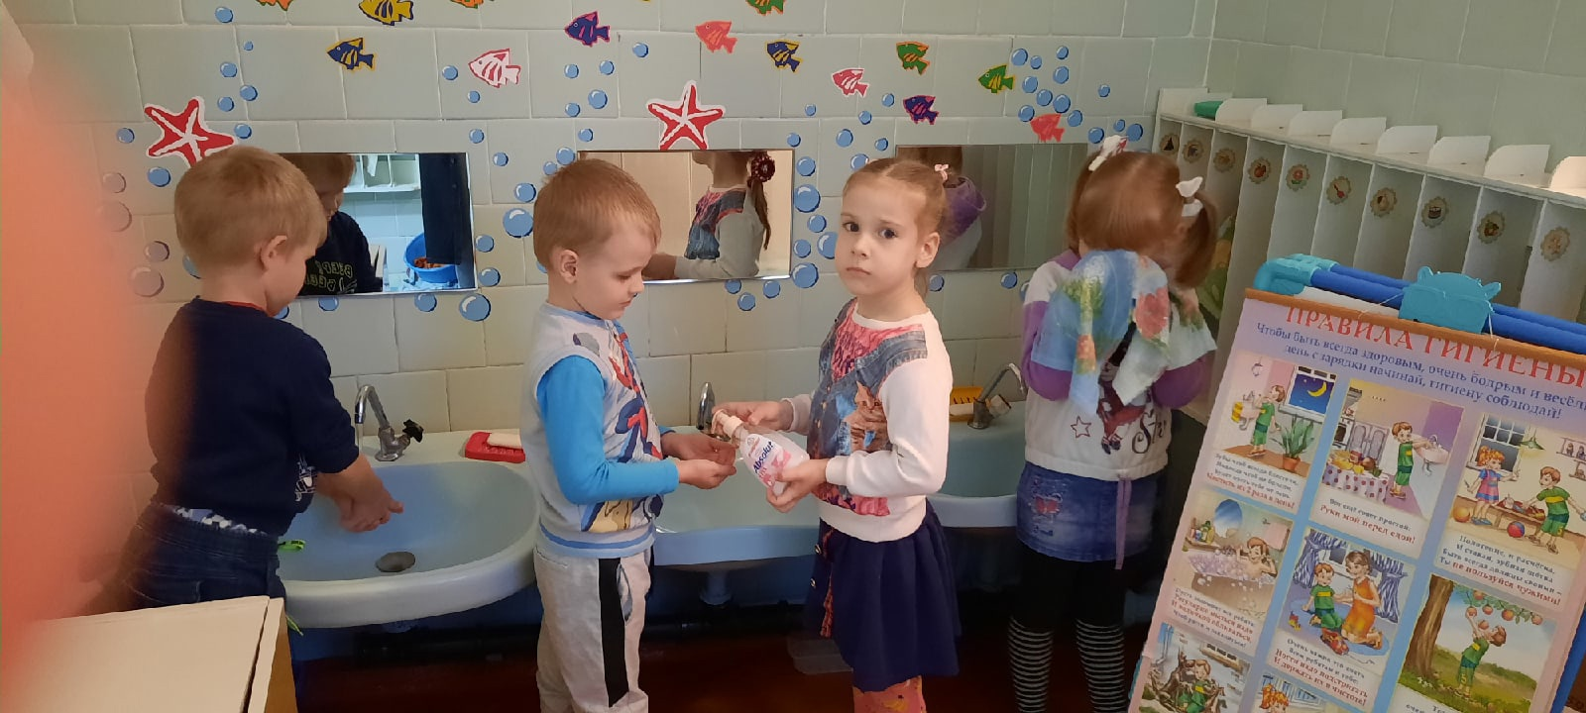
«ВОДИЧКА, ВОДИЧКА, УМОЙ МОЁ ЛИЧИКО»

Slide 7
«ЗДОРОВЫЕ НОЖКИ ШАГАЮТ ПО ДОРОЖКАМ»

Slide 8
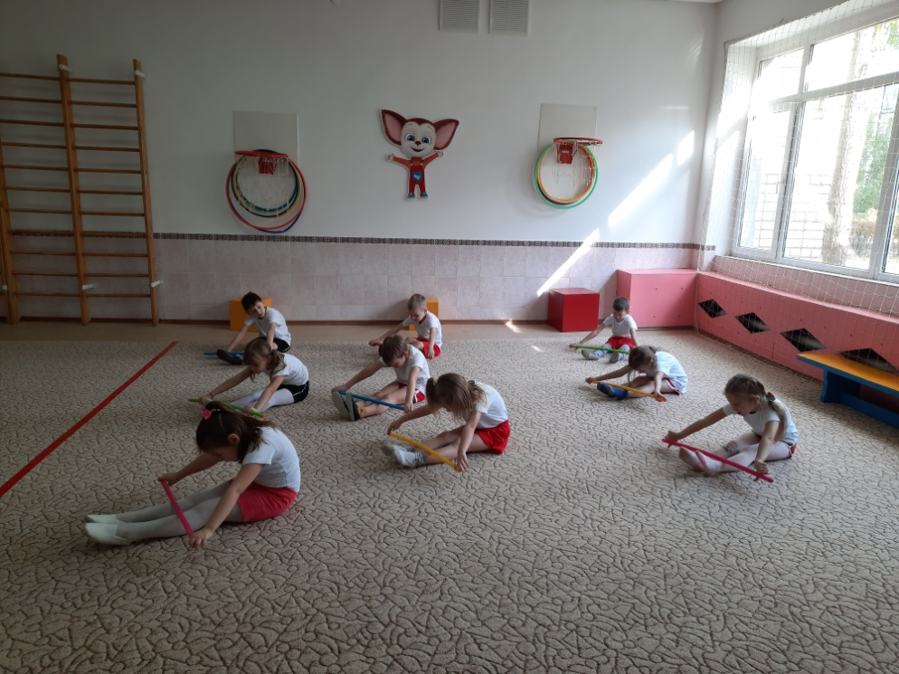
«ЕСЛИ ХОЧЕЩЬ БЫТЬ ЗДОРОВ, ЗАНИМАЙСЯ!»

Slide 9
«ВОТ ТАК РУЧКИ» - самомассаж

Slide 10
«ВЕСЁЛЫЕ ЭСТАФЕТЫ»

Slide 11
кружок «Наш девиз – здоровью «ДА!» с детьми 6-7 лет, в подготовительной к школе группе № 5 компенсирующей направленности;
образовательная деятельность рассчитана на 32 занятия, в учебный год;
занятия проводятся с октября по июнь 1 раз в неделю- 30 минут, во второй половине дня, по четвергам;
в структуру занятия входит:
- вступительная беседа (5 мин);
-основная часть (20 мин);
- заключительная часть (5 мин).

Slide 12
Спасибо за внимание
Сайт учреждения: http://detsad23-kam.ru
Электронная почта: dou23kam@yandex.ru
г. Камышин, 5микрорайон дом 75 Телефон: 8(84457)5-65-41
Левченко Л.И.
lli1608@mail.ru

